Slide 1
Fisica Popular Para Fiestas
DJ Fisico

Slide 2
Quien soy
Yo soy Mati
Me dicen el Fisico
Amo el Psytrance
Me distraigo cuando me interrumpen

Slide 3
De que voy a hablar?
Intro a la fisica
Penny can you teach me “a little physics?”
Generos de musica electronica y la resonancia
Como medir una fiesta
“A ver” + pregunta = respuesta de una palabra

Slide 4
Las Disciplinas Cientificas
Filosofia Preguntas
Matematicas Axiomas
Fisica Fuerzas
Quimica Moleculas
Biologia Celulas
Todo el resto Organismos
Notes:
Que es ciencia? Si todos libros desaparecieran maniana, se escribirian libros nuevos. Los de ciencia dirian exactamente lo mismo

Slide 5
Las Particulas Subatomicas
Caracteristica | Masa | Carga
Electron | Poquita | Negativa
Proton | Mucha | Positiva
Neutron | Mucha | Neutra

Slide 6
Las 4 Fuerzas – 2 clasicas
Gravitacion - “Me gustan las gorditas”
A mayor masa mayor atraccion
Electromagnetismo
Las cargas opuestas se atraen y las iguales se repelen

Slide 7
Las 4 Fuerzas – 2 nucleares
La fuerte
Los protones en el nucleo del atomo, se mantienen unidos
La debil
Las cosas pueden cambian espontaneamente

Slide 8
Fin de Capitulo 1
Preguntas?

Slide 9
Resonancia
Energia
Vibraciones
Frequencia y Amplitud
Geometrias

Slide 10
Generos y el BPM
 | Min | Max
House |  | 115
Techno | 115 | 125
Trance | 125 | 138
Psytrance | 138 | 150
High Tech | 150

Slide 11
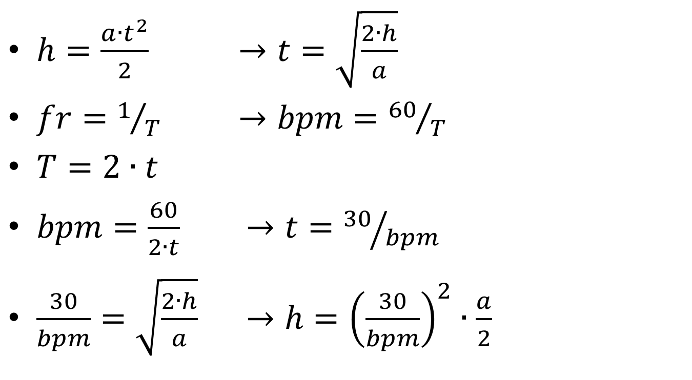
Desarrollo
$h=\frac{a∙t^{2}}{2}$ $→t=\sqrt{\frac{2∙h}{a}}$
$fr=1/T$ $→bpm={60}/T$
$T=2∙t$
$bpm=\frac{60}{2∙t}$ $→t={30}/{bpm}$
$\frac{30}{bpm}=\sqrt{\frac{2∙h}{a}}$ $→h={\left(\frac{30}{bpm}\right)}^{2}∙\frac{a}{2}$

Slide 12

Jodita en la tierra
$h={\left(\frac{30}{bpm}\right)}^{2}∙\frac{a}{2}$ $a=gₑ=9.8 m/{s^{2}}$

Slide 14

Jodita en marte
$h={\left(\frac{30}{bpm}\right)}^{2}∙\frac{a}{2}$ $a=gₘ=3.71 m/{s^{2}}$

Slide 15
Fin de Capitulo 2
Preguntas?

Slide 16
Como medir una fiesta
La fiesta es subjetiva
La fisica es objetiva
Como hace un ciego para medir una fiesta?
Como hace un sordo para medir una fiesta?

Slide 17
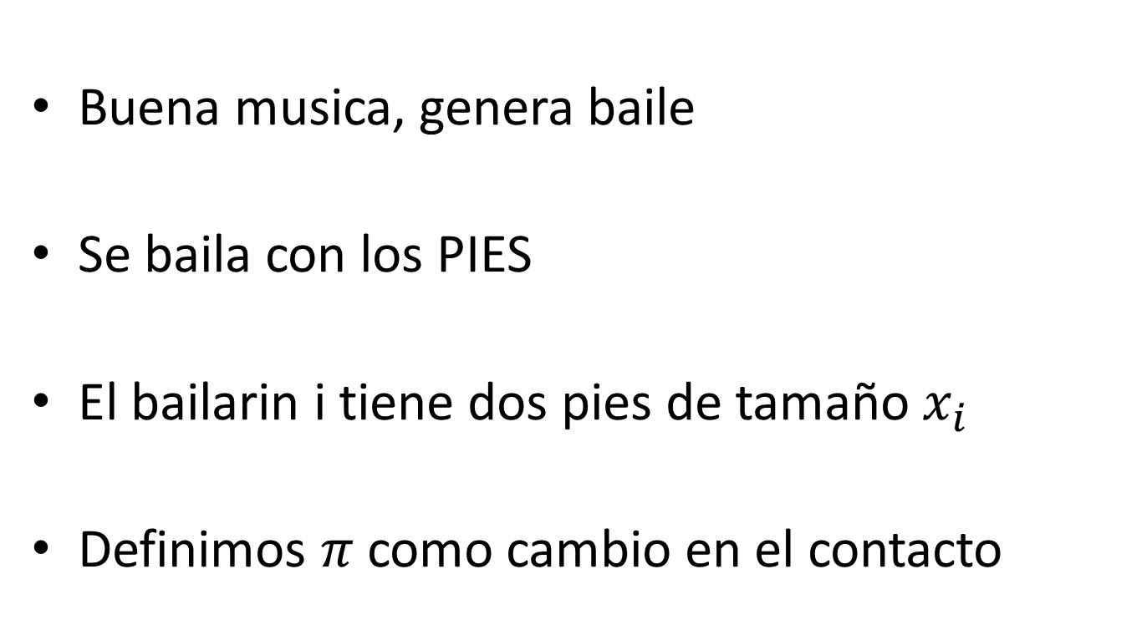
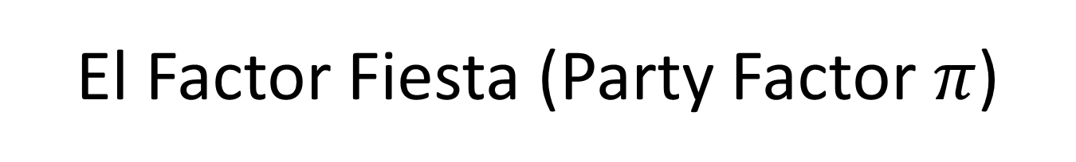
El Factor Fiesta (Party Factor $π$)
Buena musica, genera baile
Se baila con los PIES
El bailarin i tiene dos pies de tamaño $x_{i}$
Definimos $π$como cambio en el contacto

Slide 18
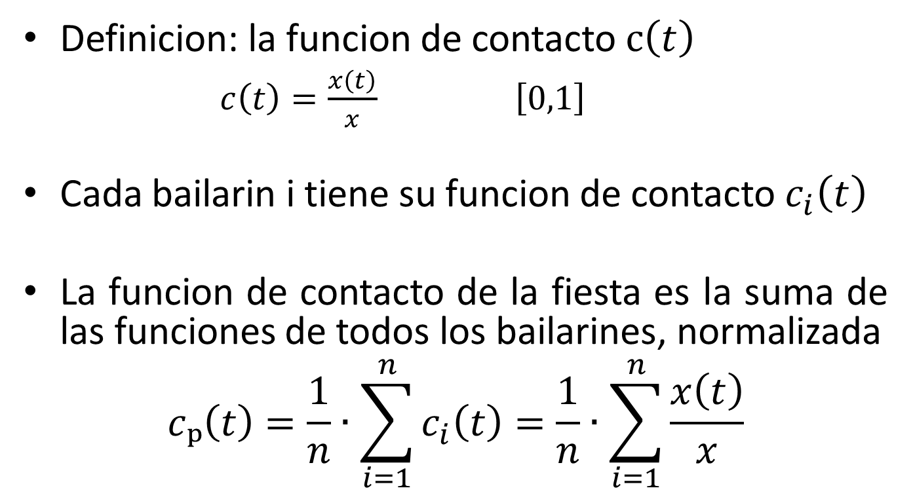
Pista de baile – Dance FLOOR
Definicion: la funcion de contacto $c\left(t\right)$
$c\left(t\right)=\frac{x\left(t\right)}{x}$ $\left[0,1\right]$
Cada bailarin i tiene su funcion de contacto $c_{i}\left(t\right)$
La funcion de contacto de la fiesta es la suma de las funciones de todos los bailarines, normalizada
$$cₚ\left(t\right)=\frac{1}{n}∙\sum_{i=1}^{n}{c_{i}\left(t\right)}=\frac{1}{n}∙\sum_{i=1}^{n}{\frac{x\left(t\right)}{x}}$$

Slide 19
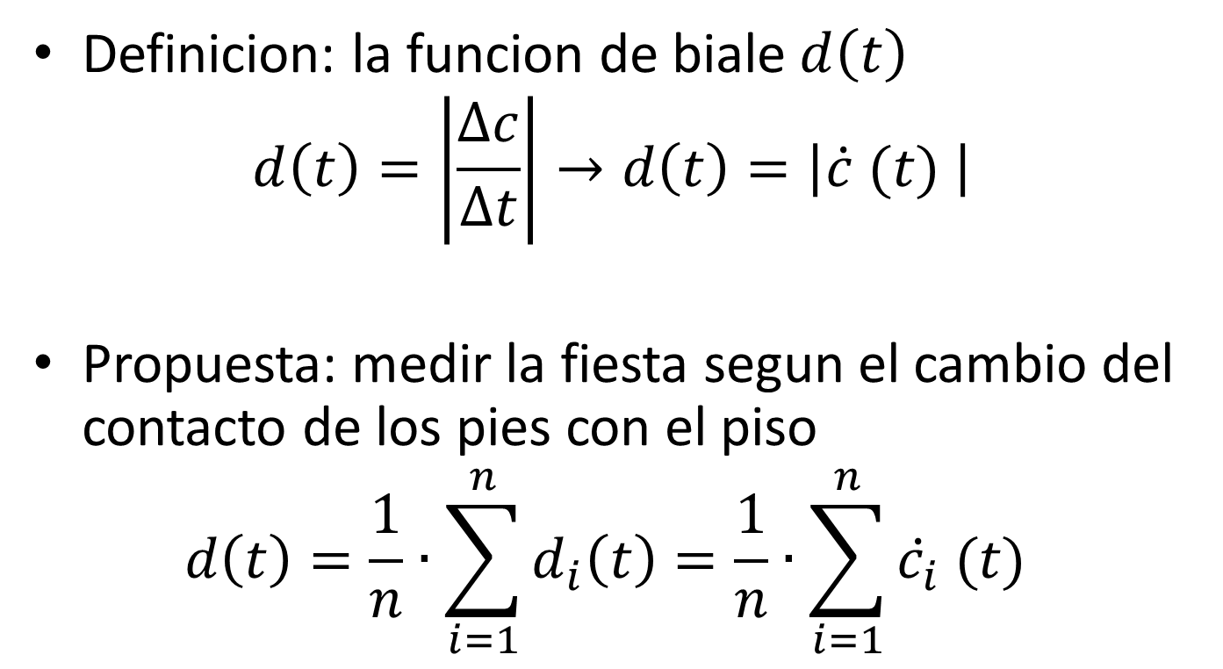
Pista de baile – Dance FLOOR
Definicion: la funcion de biale$d\left(t\right)$
$$d\left(t\right)=\left|\frac{∆c}{∆t}\right|→d\left(t\right)=\left|\dot{c} (t) \right|$$
Propuesta: medir la fiesta segun el cambio del contacto de los pies con el piso
$$d\left(t\right)=\frac{1}{n}∙\sum_{i=1}^{n}{d_{i}\left(t\right)}=\frac{1}{n}∙\sum_{i=1}^{n}{\dot{c_{i}} (t) }$$

Slide 20
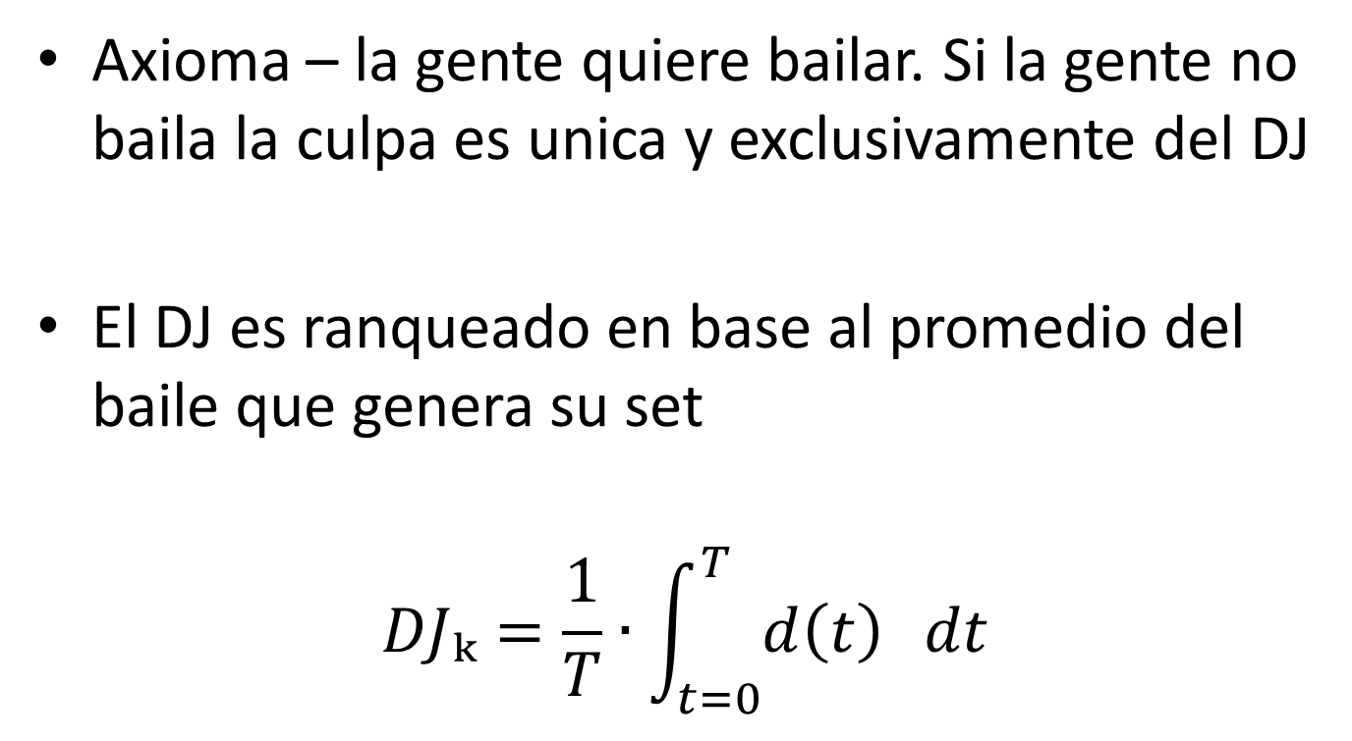
Ranking de DJ
Axioma – la gente quiere bailar. Si la gente no baila la culpa es unica y exclusivamente del DJ
El DJ es ranqueado en base al promedio del baile que genera su set
$$DJₖ=\frac{1}{T}∙\int_{t=0}^{T}{d\left(t\right)} dt$$

Slide 21

El DJ es responsable por la fiesta
$$DJₖ=π$$

Slide 22
Fin de parte 3
Preguntas?

Slide 23
Apendice 1 – Tipos de baile
 | BPM minimo | Dance Factor
Dos Pies | 0 | 0
Pie y medio | 125 | 0.3
Un Pie | 135 | 0.5
Sin Pies | 145 | 0.8

Slide 24
Apendice
Distintos generos existen en distintos rangos de party factor:

